Slide 1
Estudos epidemiológicos sobre associação entre consumo de alimentos ultraprocessados e obesidade

Slide 2
Indicadores de obesidade dos domicílios brasileiros de acordo com o consumo de ultraprocessados. Brasil 2008-2009
Disponibilidade domiciliar de UPP (quartis) | IMC médio do domicílio (Z-score) | Prevalência de sobrepeso + obesidade (%) | Prevalência de obesidade (%)
1 (220 kcal) | 0,56 | 35,6 | 9,9
2 (346 kcal) | 0,66 | 38,7 | 12,0
3 (422 kcal) | 0,69 | 39,6 | 12,3
4 (564 kcal) | 0,75 | 41,7 | 13,6
Valores preditos em modelo de regressão linar ajustado para renda, variáveis socioeconômicas, região, área, % de gasto com alimentação e calorias de alimentos não-ultraprocessados.
Canella et al., 2014. Ultra-processed food products and obesity in Brazilian households (2008-2009). PLoS One 9:e92752.

Slide 3
Média do IMC de acordo com o consumo de alimentos ultraprocessados. Brasil 2008-2009
IMC (kg/m²)
y = 7,2 + 0,23*quintos de % de ultraprocessados + β*covariáveis
R²=0,24
Alimentos ultraprocessados (% do total de energia da dieta)
Ajustado para idade, sexo, raça, região, área, tabagismo, atividade física, escolaridade e renda
Louzada et al., 2015 Consumption of ultra-processed foods and obesity in Brazilian adolescents and adults. Prev Med 81:9-15.

Slide 4
Odds ratio (OR)* para a ocorrência de obesidade de acordo com o consumo de alimentos ultraprocessados. Brasil 2008-2009
Ajustado para idade, sexo, raça, região, área, tabagismo, atividade física, escolaridade e renda
Louzada et al., 2015 Consumption of ultra-processed foods and obesity in Brazilian adolescents and adults. Prev Med 81:9-15.

Slide 5
Volume de vendas per capita de alimentos ultraprocessados e prevalência de obesidade em adultos em 14 países das Américas, 2013
OPAS. Ultra-processed food and drink products in Latin America: Trends, impact on obesity, policy implications. Washington D.C.: Organização Panamericana de Saúde, 2015.

Slide 6
Variação no volume de vendas per capita de alimentos ultraprocessados e na média do IMC de adultos em 12 países da América Latina. 2000-2009.
OPAS. Ultra-processed food and drink products in Latin America: Trends, impact on obesity, policy implications. Washington D.C.: Organização Panamericana de Saúde, 2015.

Slide 7
Outros estudos

Slide 8
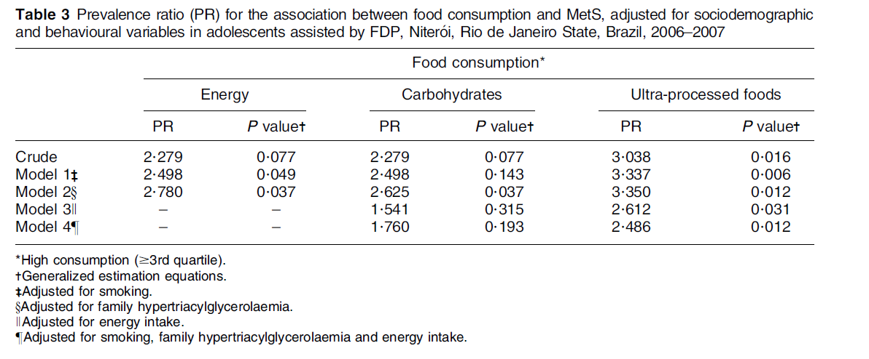
Consumo de alimentos ultraprocessados e síndrome metabólica em adolescentes
Tavares et al., 2011 Relationship between ultra-processed foods and metabolic syndrome in adolescents from a Brazilian Family Doctor Program. Public Health Nutr 15:82-7

Slide 9
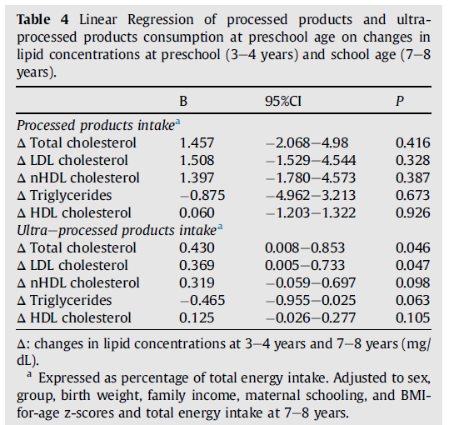
Consumo de alimentos ultraprocessados e dislipidemia em crianças
Rauber et al., 2015 Consumption of ultra-processed food products and its effects on children's lipid profiles: a longitudinal study. Nutr Metab Cardiovasc Dis 25:116-22.

Slide 10
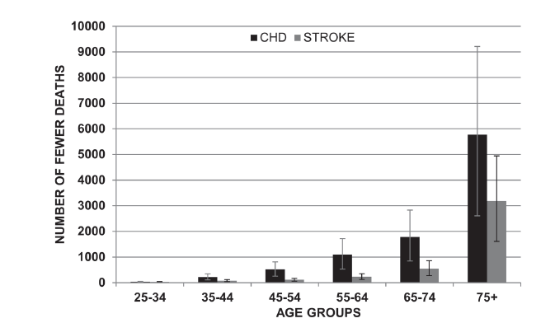
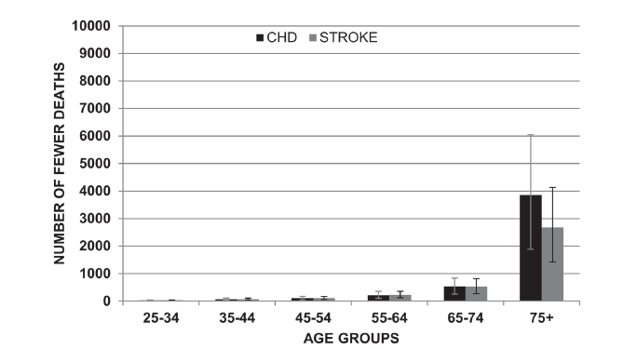
Potencial redução da mortalidade por DCV em um cenário em que todo consumo de ultraprocessados é substituído por alimentos in natura ou minimamente processados, ingredientes culinários e alimentos processados
Moreira et al., 2015 Comparing Different Policy Scenarios to Reduce the Consumption of Ultra-Processed Foods in UK: Impact on Cardiovascular Disease Mortality Using a Modelling Approach. PLoS One 10:e0118353.

